Slide 1





FERMALOC
EQUIPE:
Diego Victor Fraga
Igor Teixeira da Costa
Matheus Estevam Nunes Cordeiro
Thaís Malta Boscatti
Thaís Munhoz Carneiro
Vinícius Eduardo Silva Oliveira
Prof.(a): Soraia Lúcia da Silva
CST em Análise e Desenvolvimento de Sistemas

Slide 2

Descrição do cliente
A FERMALOC é uma empresa que desde 2008 presta serviço de manutenção de máquinas e ferramentas elétricas, além de locação de máquinas;
Especializada em esmerilhadeira, martelete, furadeira, serra mármore, inversora de solda e demais ferramentas elétricas;
Em 2021 a FERMALOC se tornou autorizada MAKITA, passando a oferecer serviço de manutenção e venda de peças originais, posteriormente vindo a ser também autorizada de outras grandes marcas do mercado, como DEWALT, BLACK & DECKET e STANLEY.

Slide 3
Objetivo da aplicação
Para o cliente final foi pensado um acesso rápido, prático, de visão clara dos produtos, de pesquisa simples e com acesso aos vendedores de maneira dinâmica;
Para o gestor da aplicação um cadastro simples de produtos, um agrupamento de categorias que pudesse permitir uma visão gerencial da empresa e relatórios de visitas aos detalhes do produtos para acompanhamento das possíveis vendas.

Slide 4
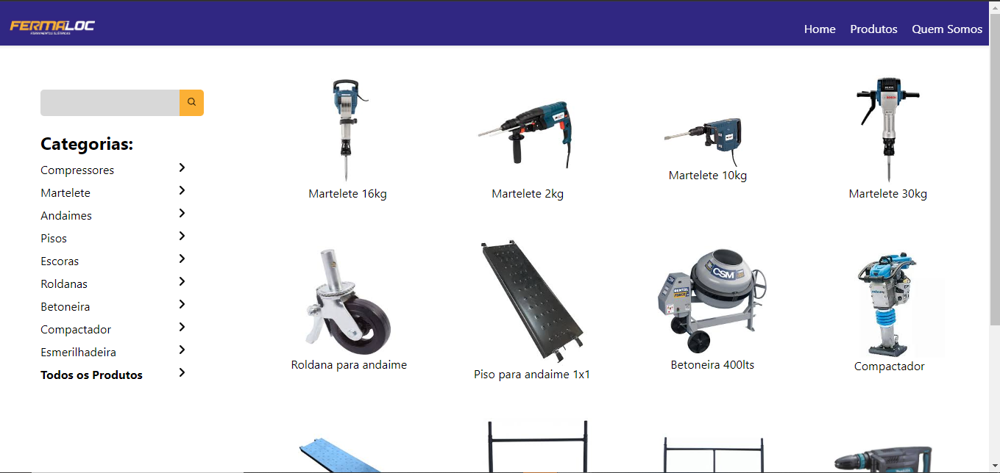
Telas principais
Tela de Produto:
Acesso à todos os produtos, com filtro por categoria ou visão completa:

Slide 5
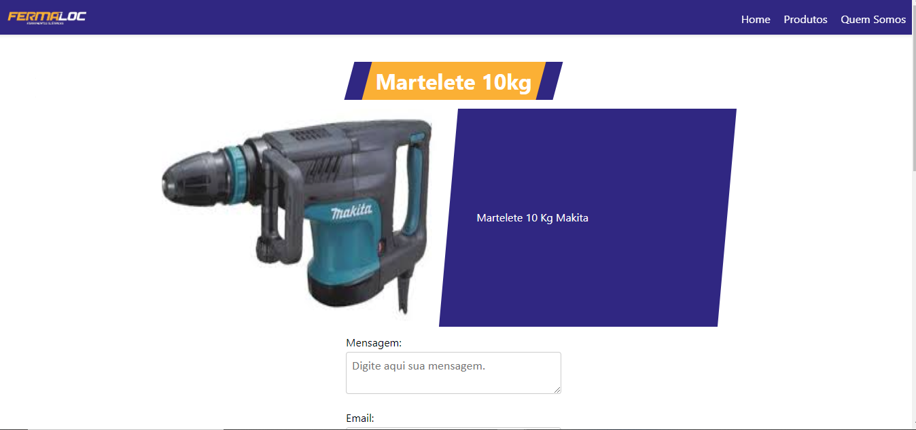
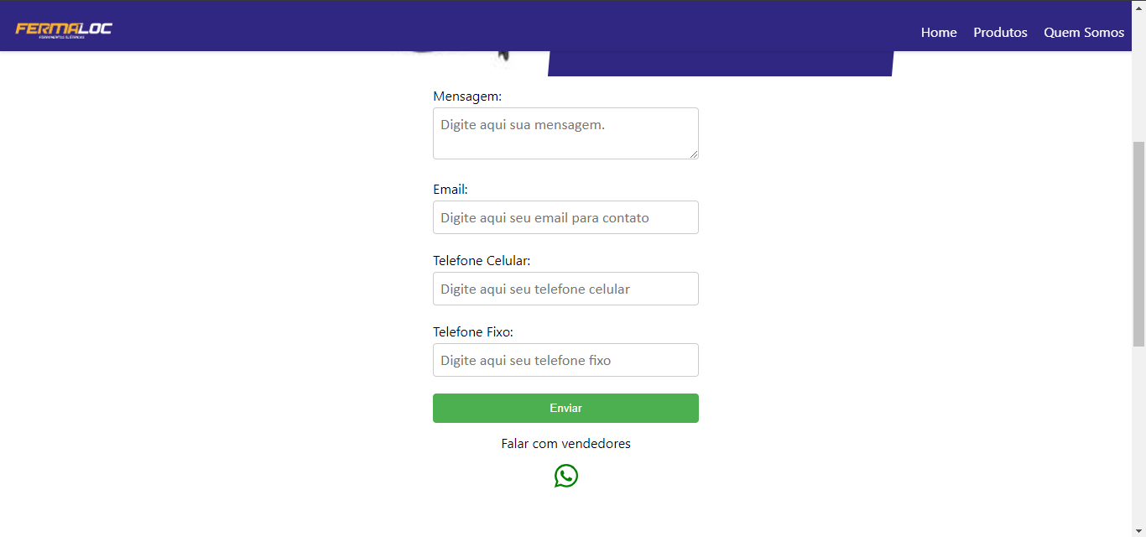
Detalhe do produto:
Traz a descrição detalhada conforme cadastro;
E duas formas de contato com os vendedores, por formulário via e-mail, e WhatsApp.

Slide 6
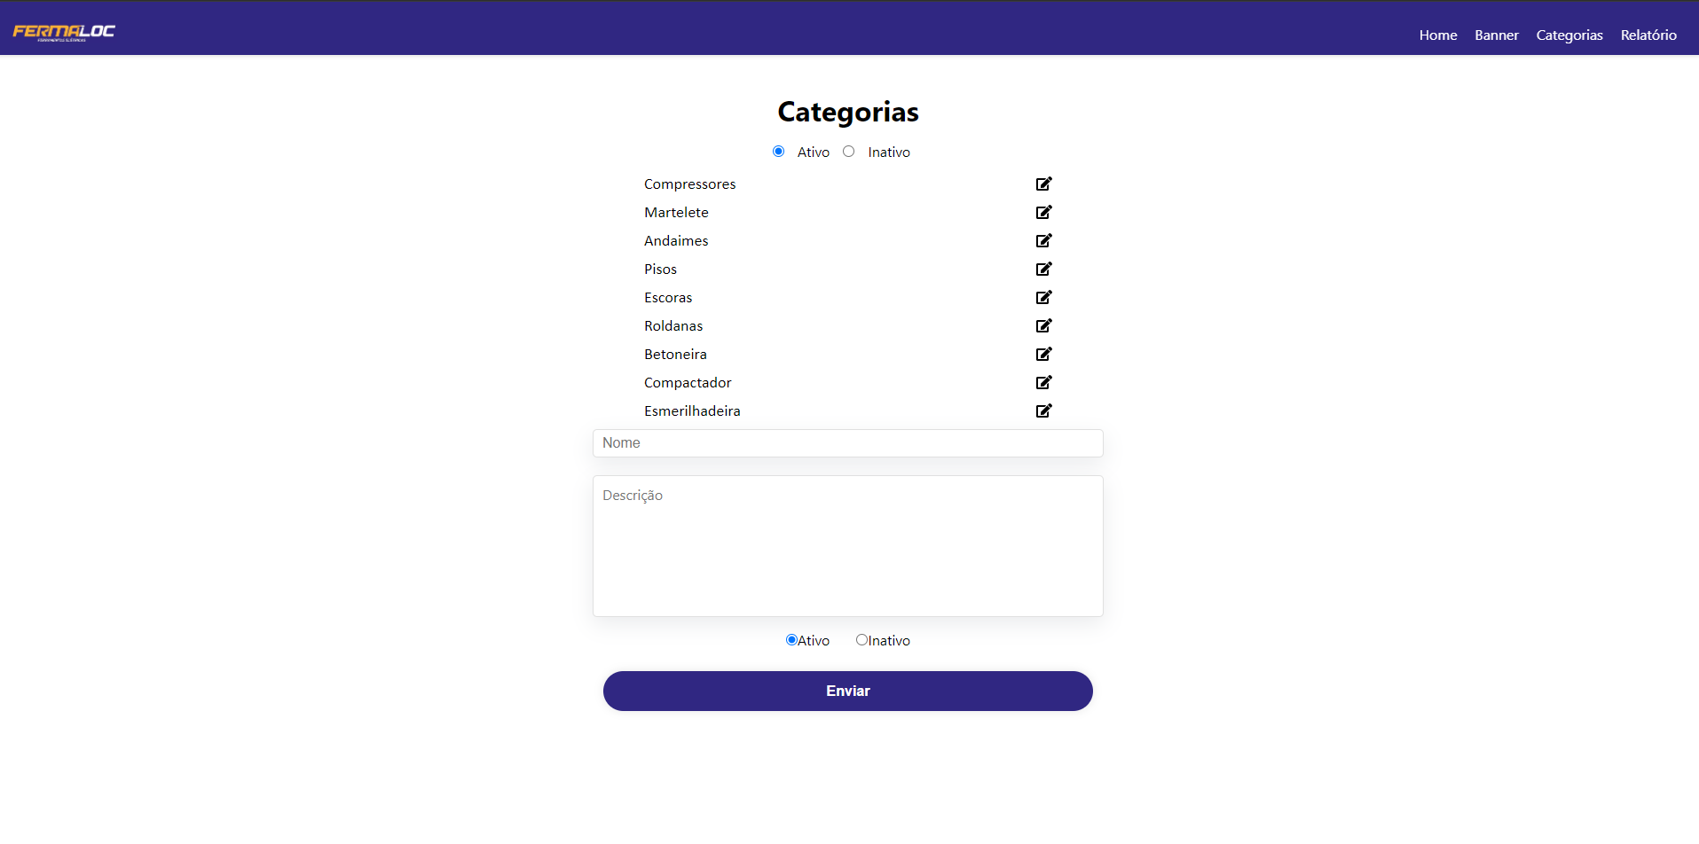
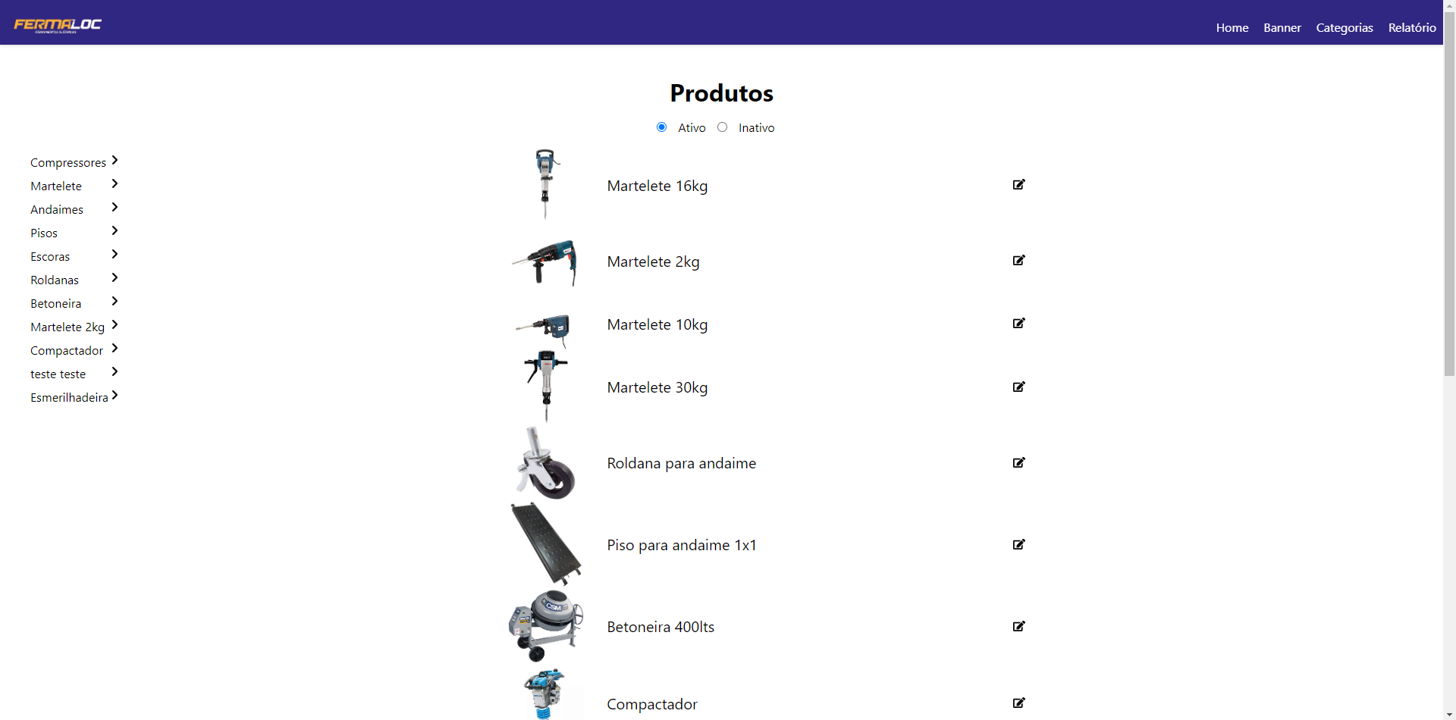
Telas para o administrador
Telas que permitem a gestão das categorias dos produtos e dos produtos de fácil atualização e para edição:
Cadastro e atualização de categorias
Cadastro e atualização de produtos

Slide 7
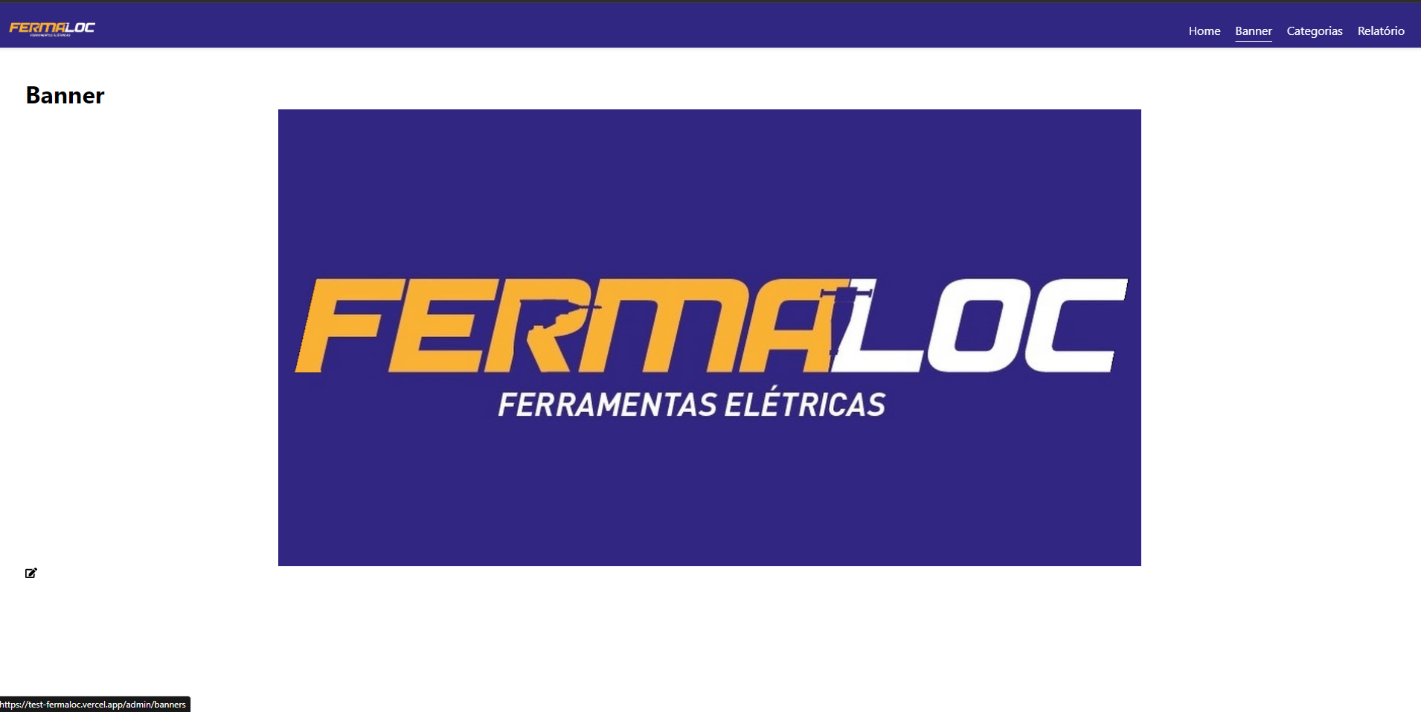
Atualização do banner:
Atualização do banner, de acordo com as decisões estratégicas de divulgação da empresa.

Slide 8
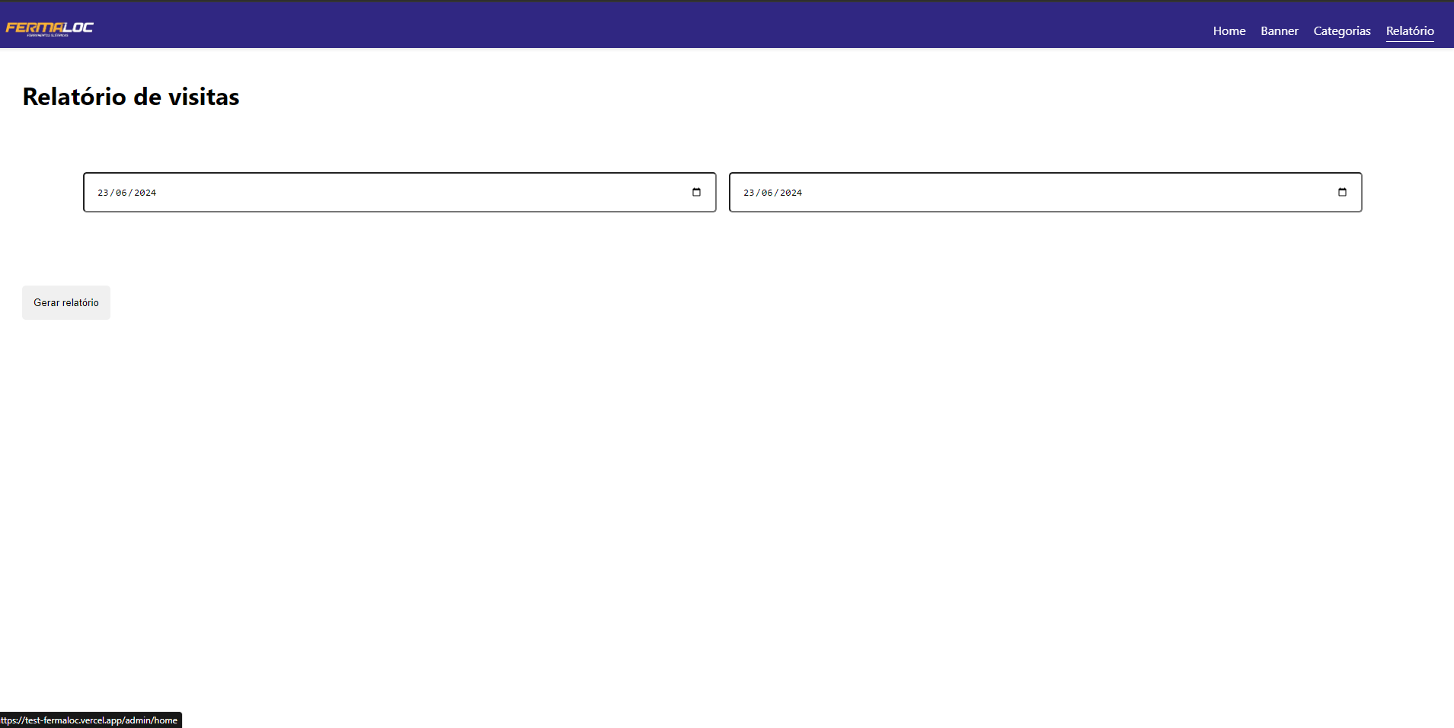
Relatório de visitas:
Permite acompanhar quais os produtos que estão sendo mais acessados.

Slide 9
Pontos positivos
Crescemos como profissionais;
Conseguimos aplicar de fato o que aprendemos em todos esses anos;
Vivemos a troca de experiência e vivência com a comunidade, retribuindo e permitindo que parte do que viemos estudando fosse aplicado no nosso entorno;
Vimos de forma concreta a realização de um projeto se tornando um produto entregue completamente funcional para nosso primeiro cliente.

Slide 10
Desafios e aprendizagens da Experiência Extensionista
Encontrar com o dia-a-dia de um cliente, suas dificuldades, mapeá-las e fazer com que se torne algo possível de ser mudado passa pelo primeiro passo de um projeto real;
Após essa ideia se tornar um projeto, precisamos nos organizar, criar uma estratégia que pudesse trazer vantagens de uso para o cliente, sem que se tornasse algo complicado para sua gestão;
Posteriormente nos organizar como equipe, gestores, responsáveis por testes e nos permitir atuar em todas as frentes, mas de forma que não comprometesse o cronograma e sempre com entregas que sempre agregasse valor ao produto para o cliente.

Slide 11
Conclusão da equipe
Participar de um projeto extensionista foi encerrar nosso curso de forma enriquecedora, que não apenas ampliou nosso conhecimento acadêmico, mas também nos permitiu aplicar teorias aprendidas em contextos reais. A experiência proporcionou um contato direto com as necessidades da comunidade, promovendo uma reflexão profunda sobre nosso papel como agente de transformação social.
Além disso, atuar de forma colaborativa com nossos colegas e comprometimento mútuos fortaleceu não apenas nossa habilidade de trabalho em equipe, mas também o senso de responsabilidade cidadã. Incentivou nosso crescimento pessoal e profissional, mas também reforçou nosso compromisso com a promoção de mudanças positivas em nossa sociedade.

